Slide 1
Η Εξέλιξη των Φυτών
2

Slide 2
Η Εναλλαγή των Γενεών
Σχεδόν αποκλειστικά
στα χαρόφυτα & εμβρυόφυτα
Θεωρείται ΜΟΝΑΔΙΚΟ εξελικτικό γεγονός
(singularity)
Χρονολογείται περίπου στα 750 ΜΑ
Τα φυτά έχουν 2 εναλλασσόμενες μορφές στον κύκλο της ζωής τους:
ΑΠΛΟΕΙΔΕΣ ΓΑΜΕΤΟΦΥΤΟ (1Ν ΓΑΜΕΤΕΣ)
ΔΙΠΛΟΕΙΔΕΣ ΣΠΟΡΙΟΦΥΤΟ (1Ν ΣΠΟΡΙΑ)

Slide 3
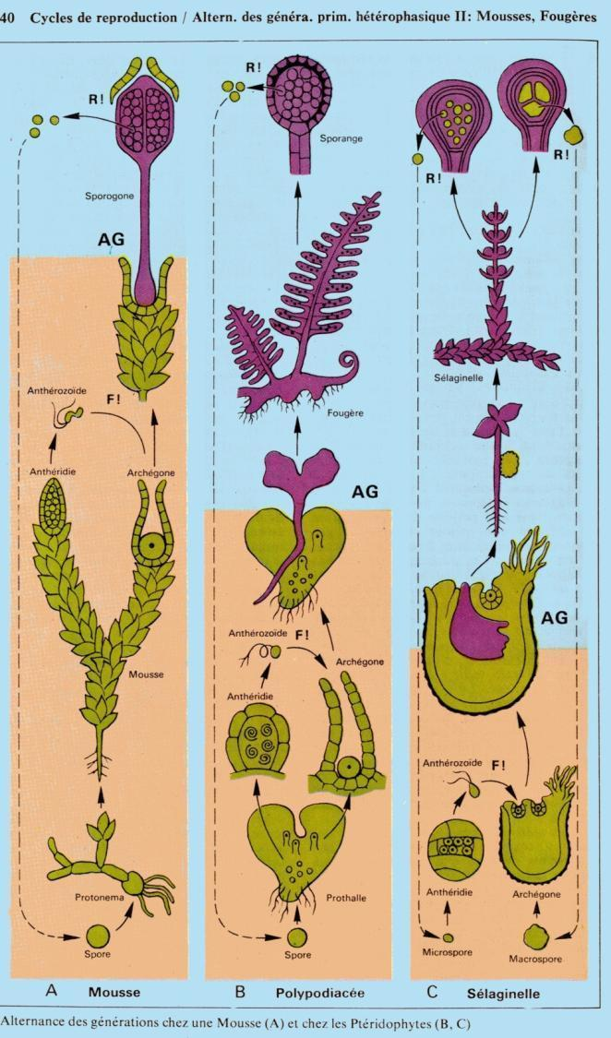
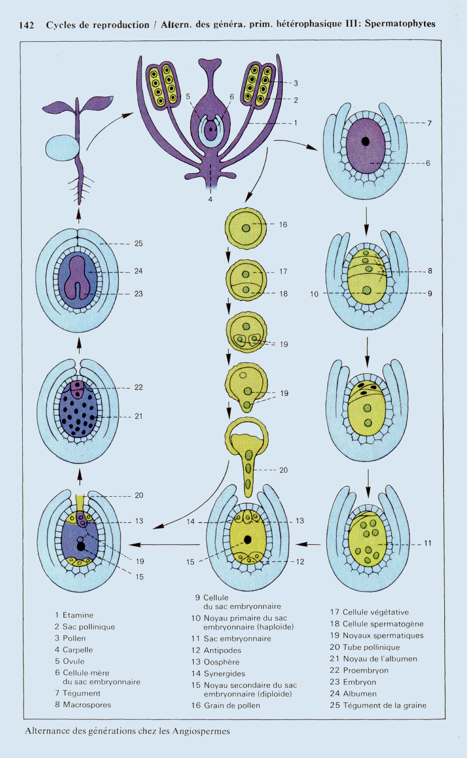
Τα γαμετόφυτα των Σπερματοφύτων:
Το εκβλάστημα του
γυρεοκόκκου (ΑΡΣ, αριστ.)
Ο εμβρυόσακος (ΘΗΛ, δεξ.)
Notes:
Ricard (1970) Atlas de Biologie. Stock, Paris.

Slide 4
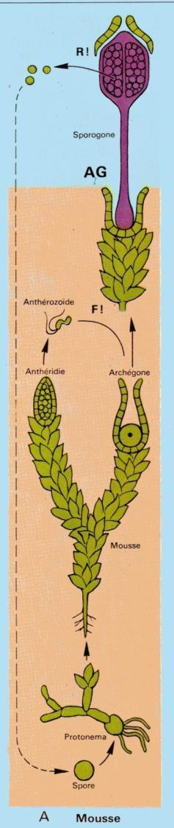
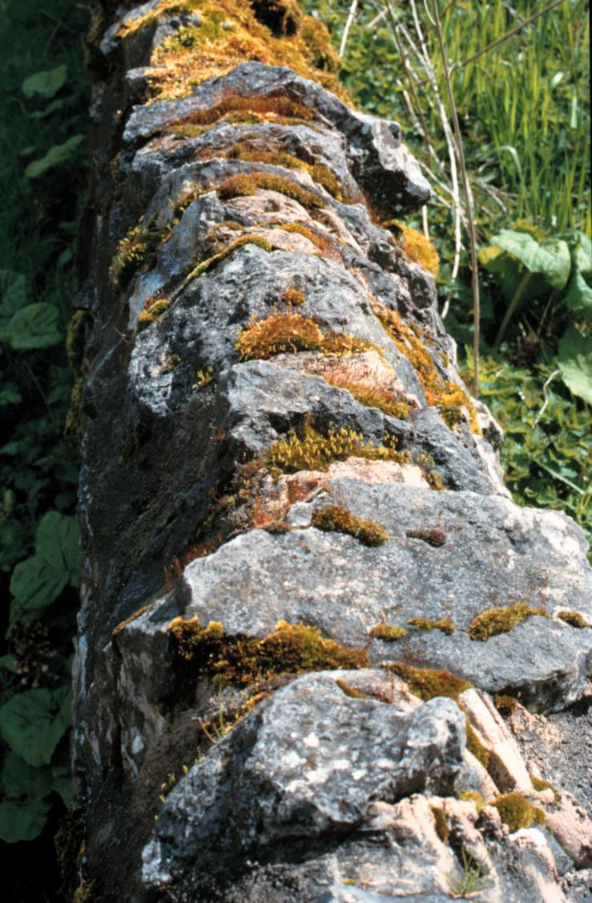
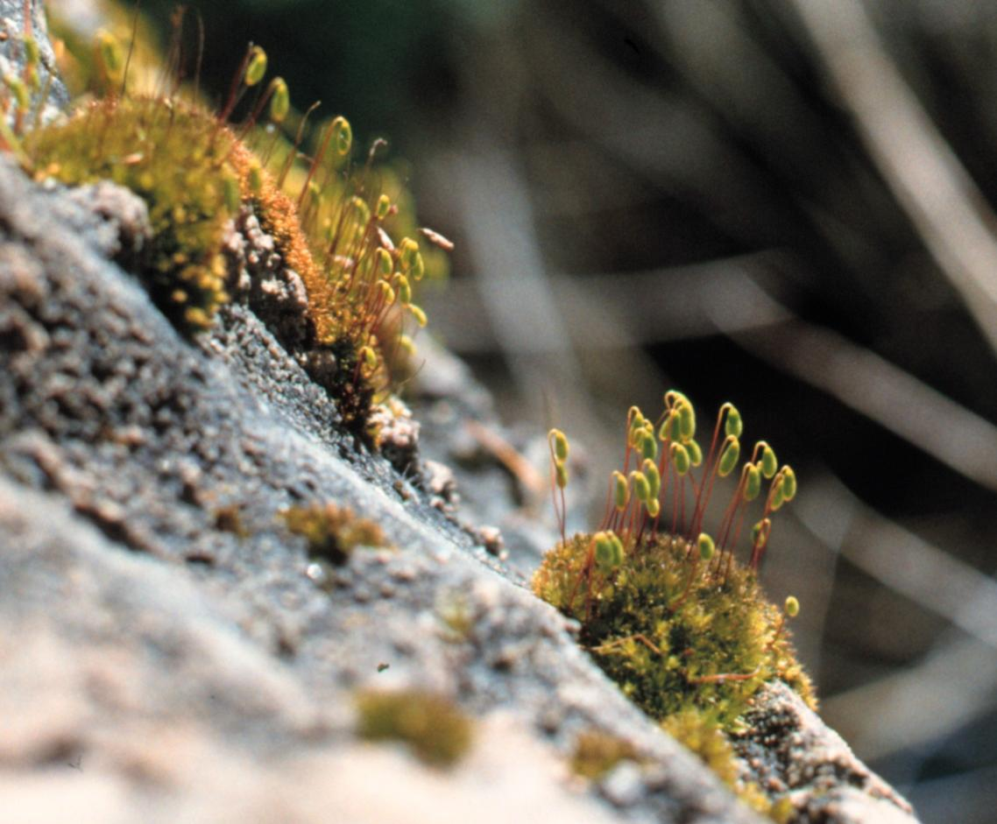
ΒΡΥΟΦΥΤΑ
Τα ‘Αμφίβια’ #1 του
Φυτικού Κόσμου!
Notes:
Ricard (1970) Atlas de Biologie. Stock, Paris.
Φωτ. Κ. Θάνος

Slide 5
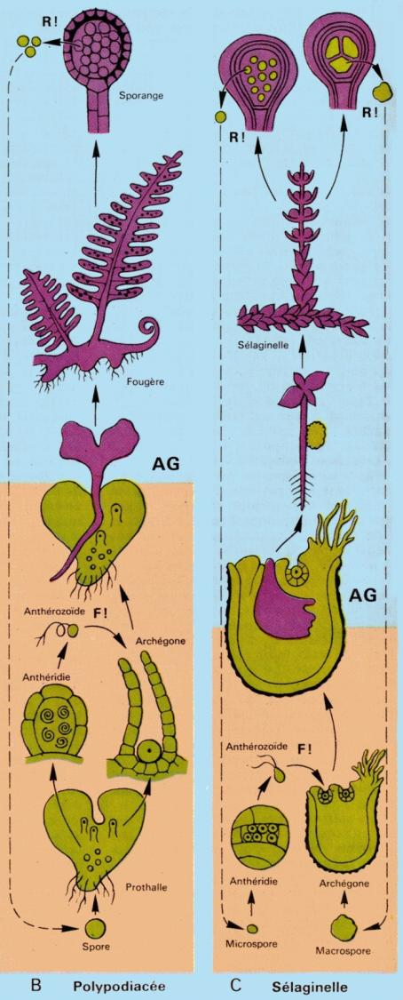
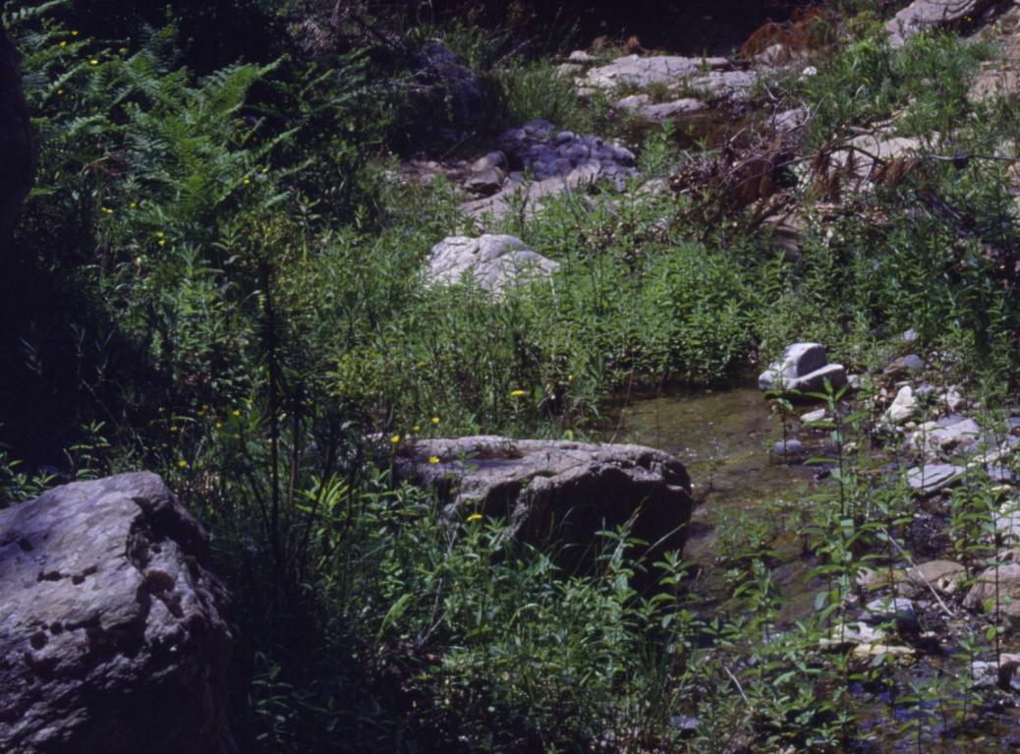
ΠΤΕΡΙΔΟΦΥΤΑ
Τα ‘Αμφίβια’ #2 του
Φυτικού Κόσμου!
Στα βρυόφυτα και στα άσπερμα αγγειόφυτα, οι αρσενικοί γαμέτες φέρουν μαστίγια ή βλεφαρίδες και χρειάζονται υδατικό περιβάλλον για να κολυμπήσουν προς το ωάριο.
Notes:
Ricard (1970) Atlas de Biologie. Stock, Paris.
Φωτ. Κ. Θάνος

Slide 6
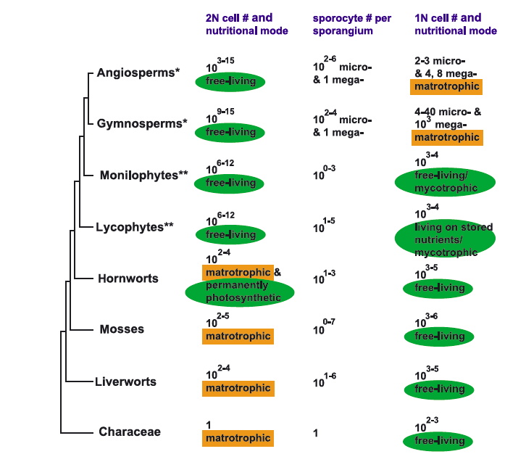
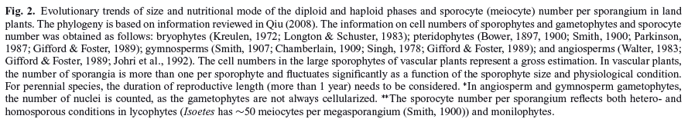
Εναλλαγή Γενεών
Η σποριοφυτική γενεά (2Ν) είναι υποβαθμισμένη στα βρυόφυτα (όπου επικρατεί η γαμετοφυτική, 1Ν) ενώ στις άλλες 3 ομάδες η διπλοειδής γενεά επικρατεί όλο και περισσότερο (και η απλοειδής υποβαθμίζεται και γίνεται μητρότροφη,
δηλ. παρασιτική στο μητρικό φυτό).
Notes:
Yin-Long QIU, Alexander B. TAYLOR, Hilary A. McMANUS
Evolution of the life cycle in land plants
Journal of Systematics and Evolution 50 (3): 171–194 (2012)

Slide 7
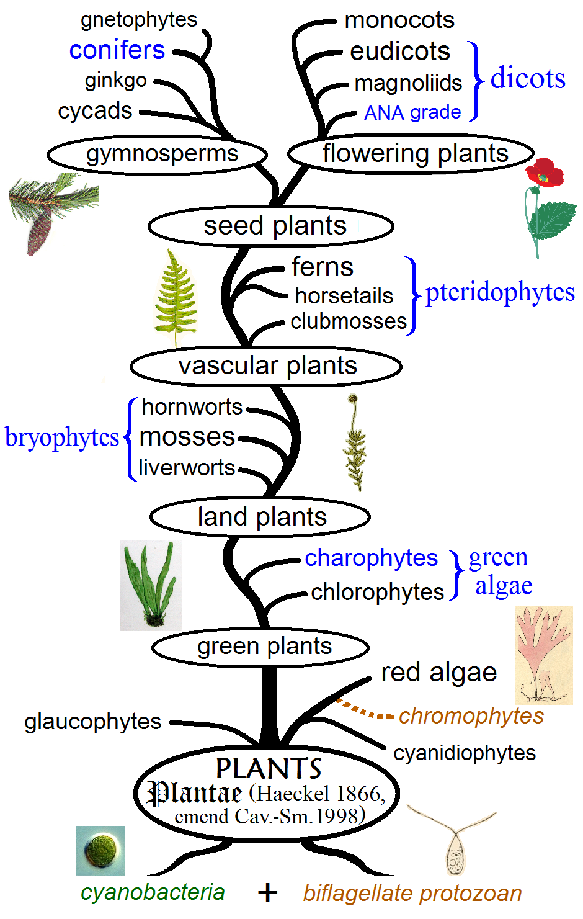
Phylogenetic plant tree, showing the major clades and traditional groups. Monophyletic groups are in black and paraphyletics in blue. 13 February 2016.
Mauricio Lucioni (Lima, Perú)
Notes:
Phylogenetic plant tree, showing the major clades and traditional groups. Monophyletic groups are in black and paraphyletics in blue. 13 February 2016. Mauricio Lucioni, de Lima, Perú.

Slide 8
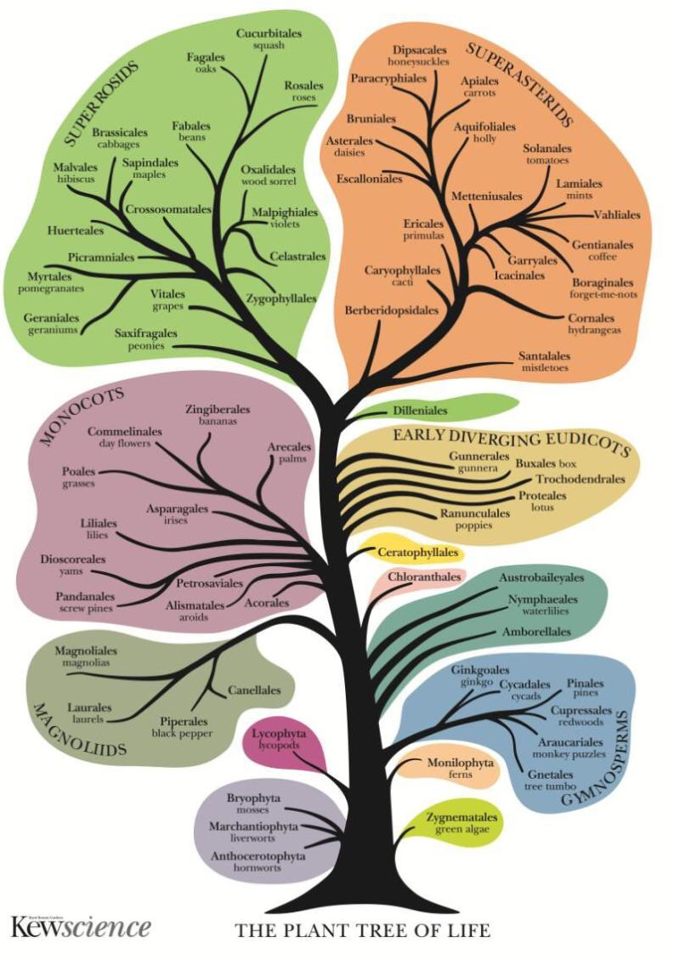
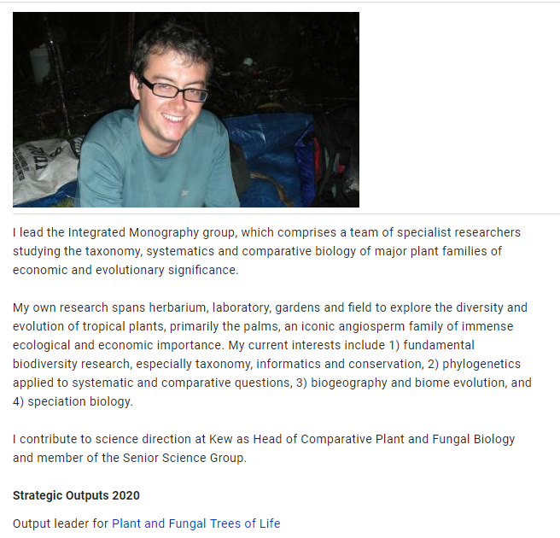
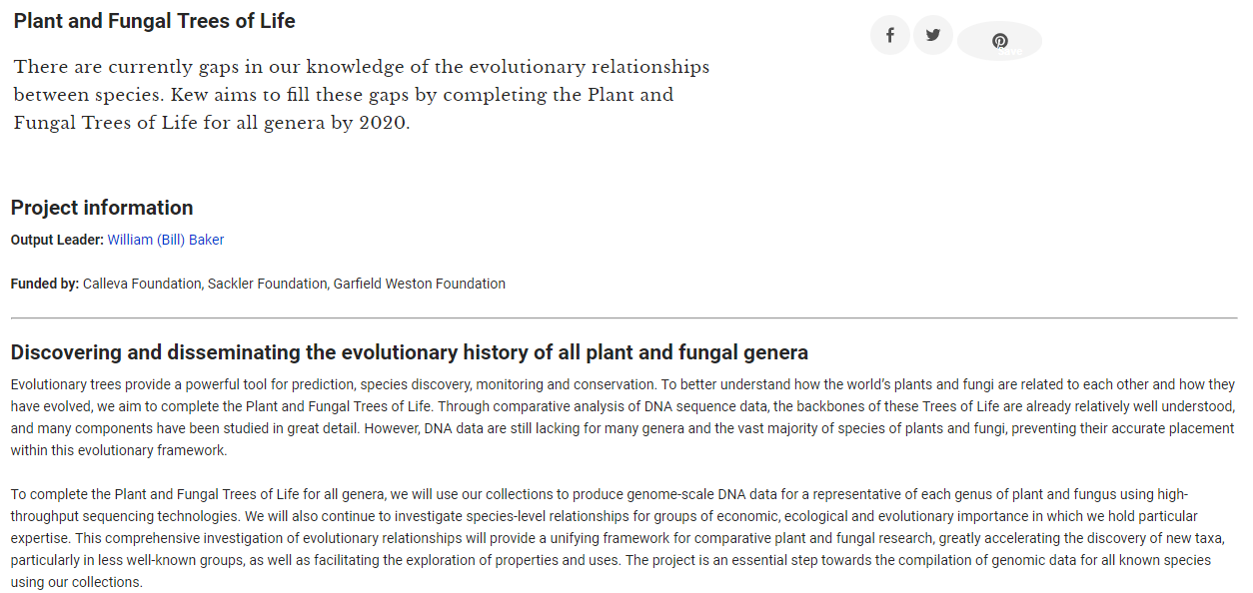
Notes:
KewScience

Slide 9
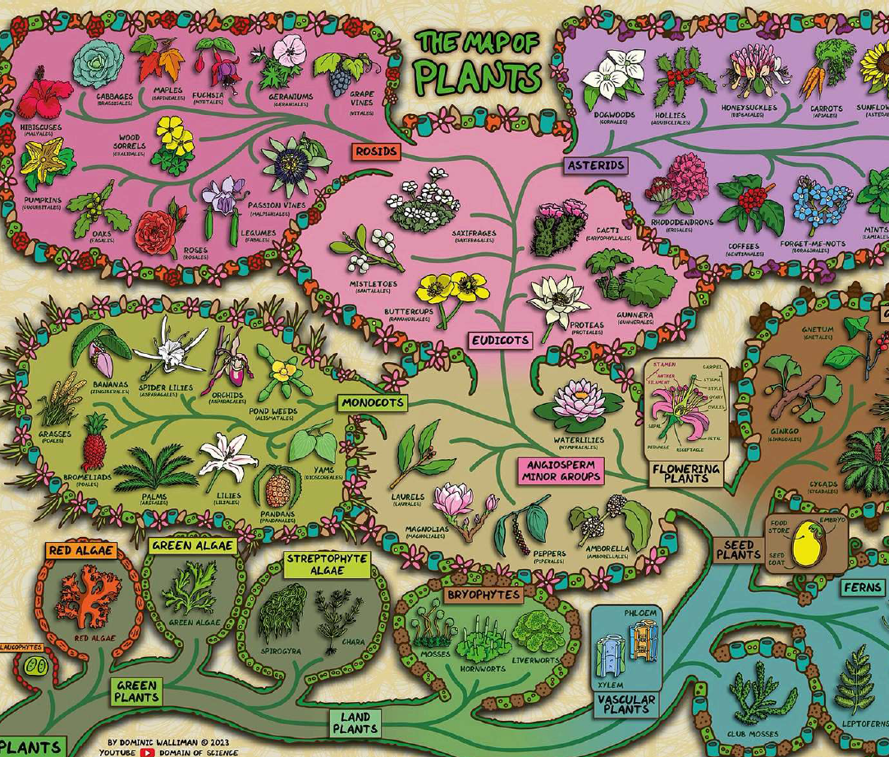

Slide 10
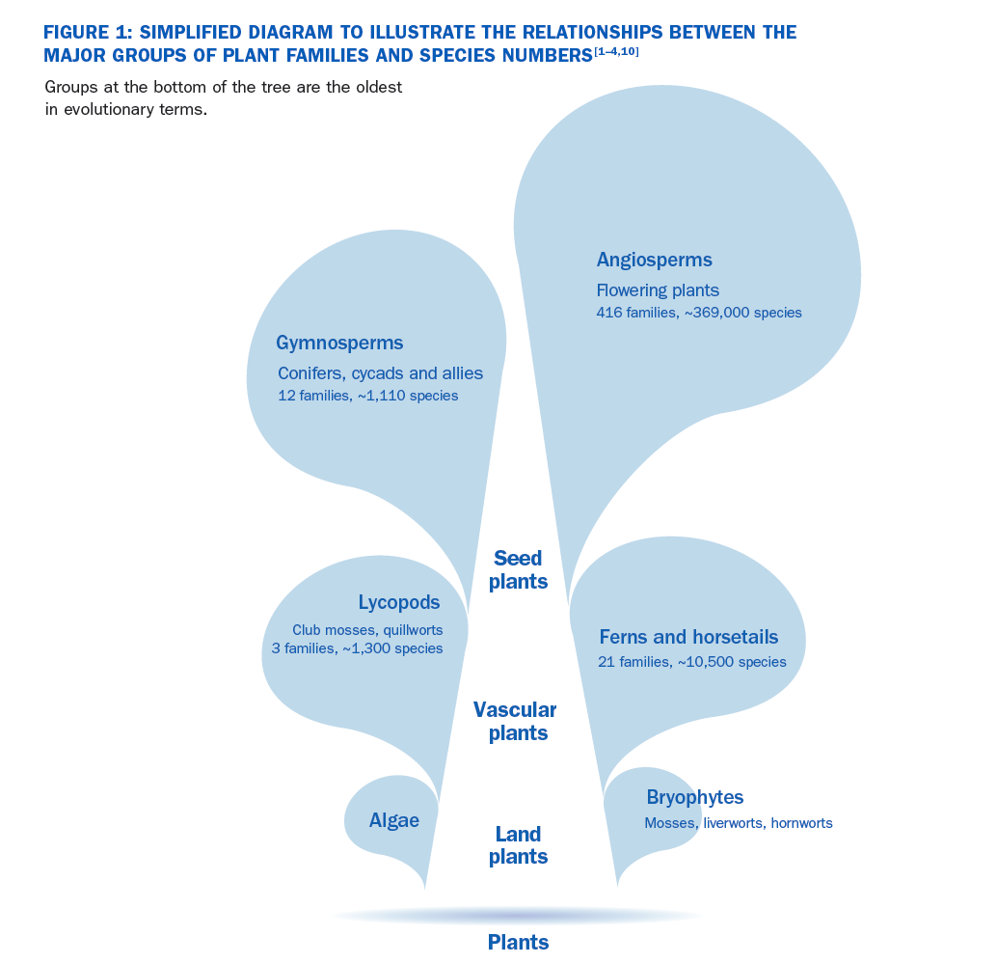
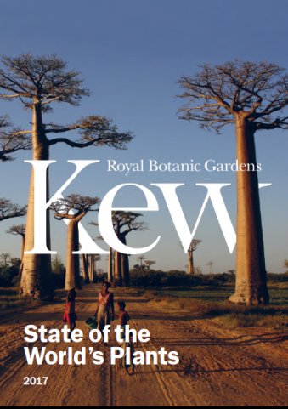
2017
είδη
ΕΜΒΡΥΟΦΥΤΑ 407.000
ΑΓΓΕΙΟΦΥΤΑ 382.000
2025 Νοε (POWO)
417.528
387.957
25.000

Slide 11
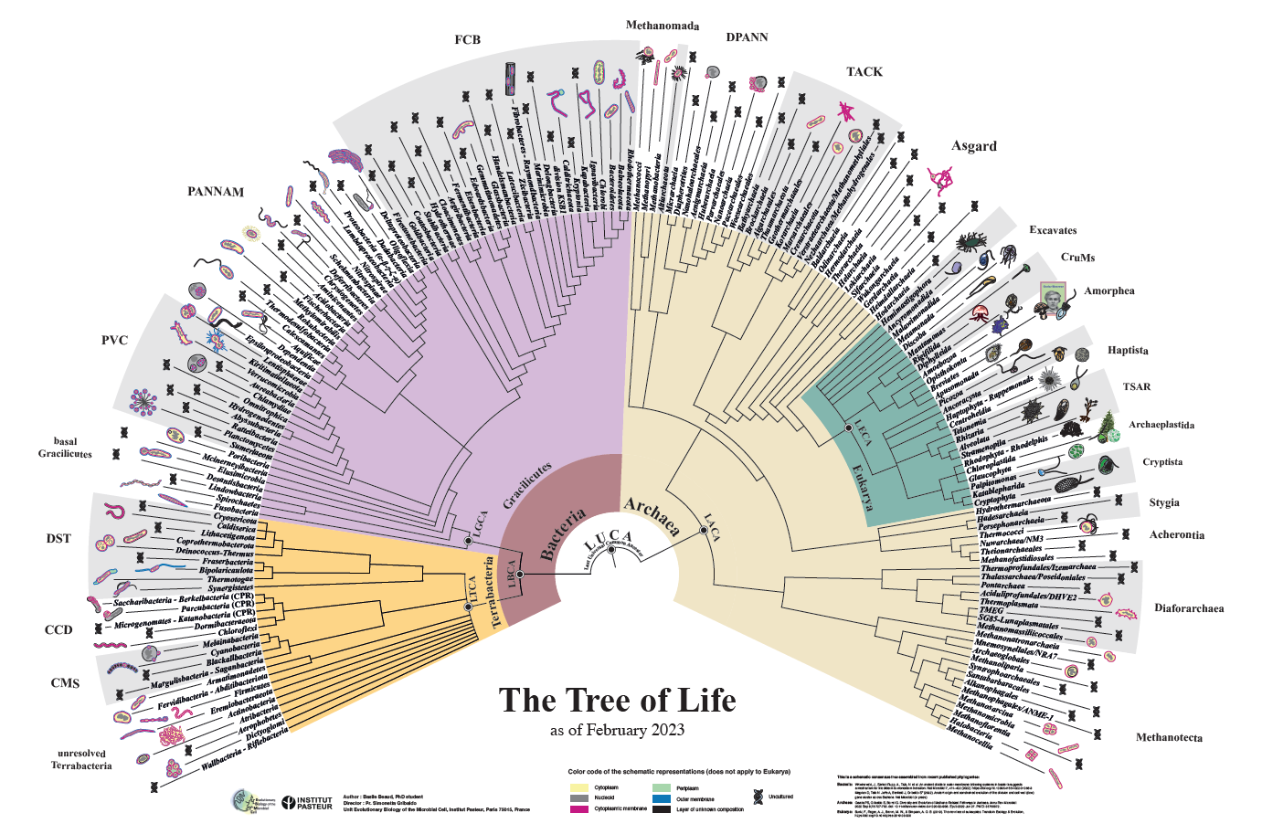
LUCA: Last Universal Common Ancestor (4 Gya)
LACA: Last Archaeal Common Ancestor (3 Gya)
LECA: Last Eucaryotic Common Ancestor (1,7-1,8 Gya)

Slide 12
Plants descended from a eukaryotic ancestor + a cyanobacterium
Bacteria
Eukarya
Archaea
ALGAE
PLANTS
FUNGI
Photosynthesis evolved in bacteria. All photosynthetic eukaryotes acquired this ability through endosymbiosis of photosynthetic bacteria
Therefore, some “plant” genes (those derived from the ancestral bacteria) are more like bacterial genes than the genes of other eukaryotes
ANIMALS
>0.5 BYA
Plastid endo-symbiosis
>1.5 BYA
Mitochondrial endosymbiosis
ORIGIN OF LIFE
>3.5 BYA
Adapted from Govindjee and Shevela, D. (2011). Adventures with cyanobacteria: a personal perspective. Frontiers in Plant Science. 2: 28.

Slide 13
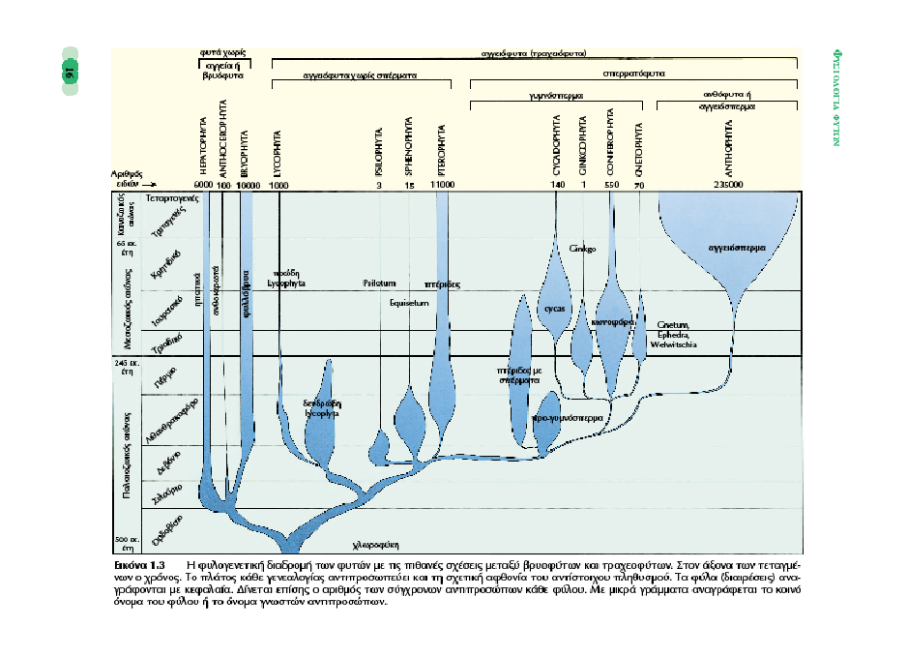
ΕΜΒΡΥΟΦΥΤΑ

Slide 14
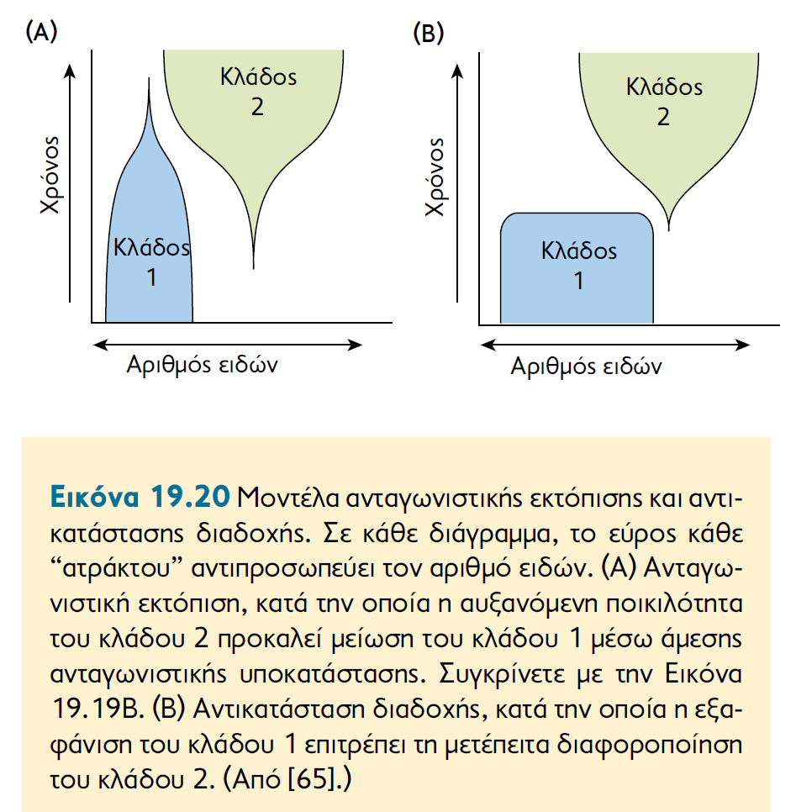
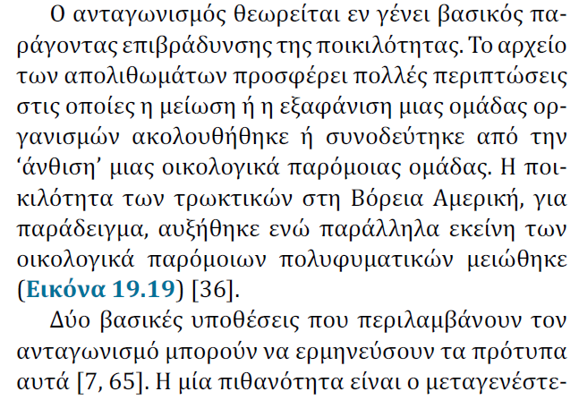
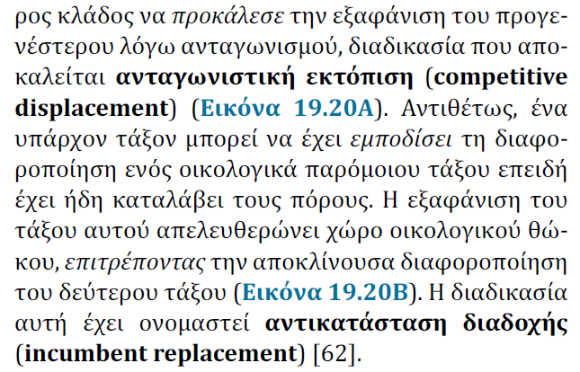
Notes:
Futuyma & Kirkpatrick (2019) Εξέλιξη. 4^{η} αμερικανική, 1^{η} ελληνική έκδοση. Εκδόσεις Utopia. Αθήνα.

Slide 15
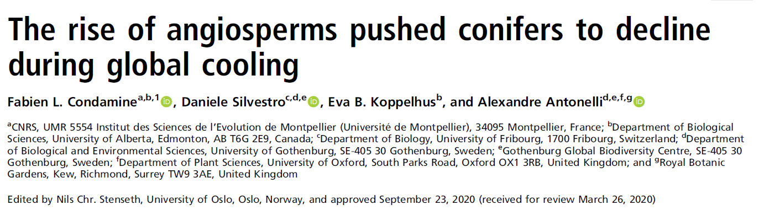

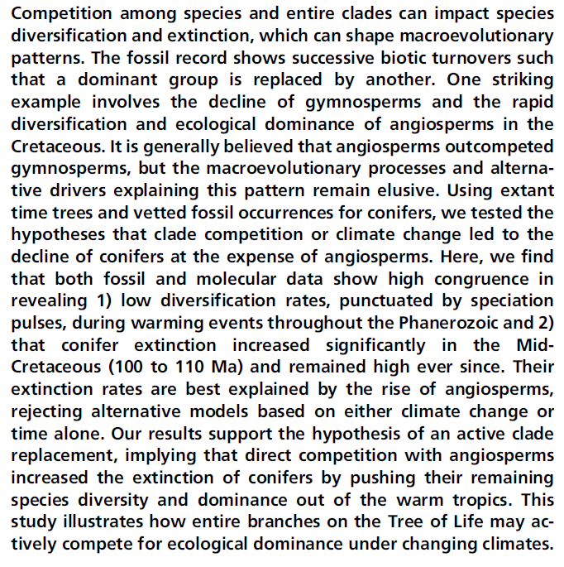
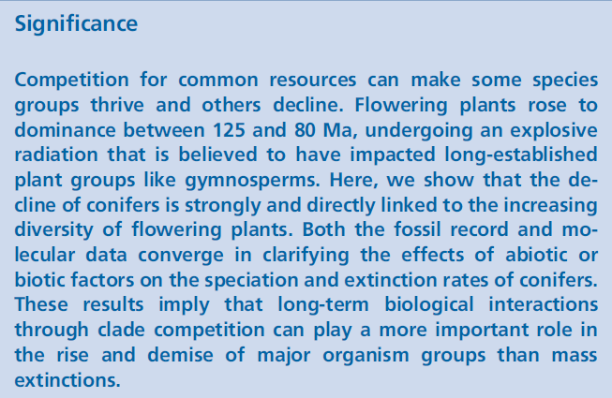
2020

Slide 16
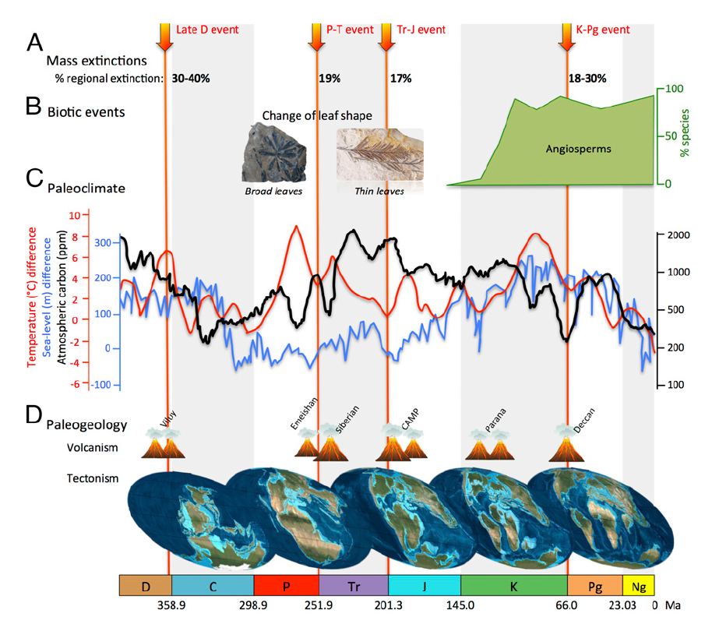
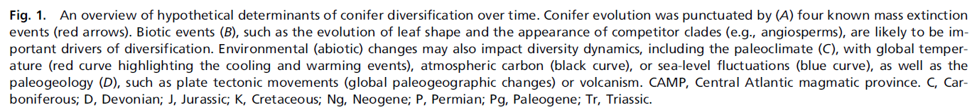
Notes:
Βλ. #37

Slide 17
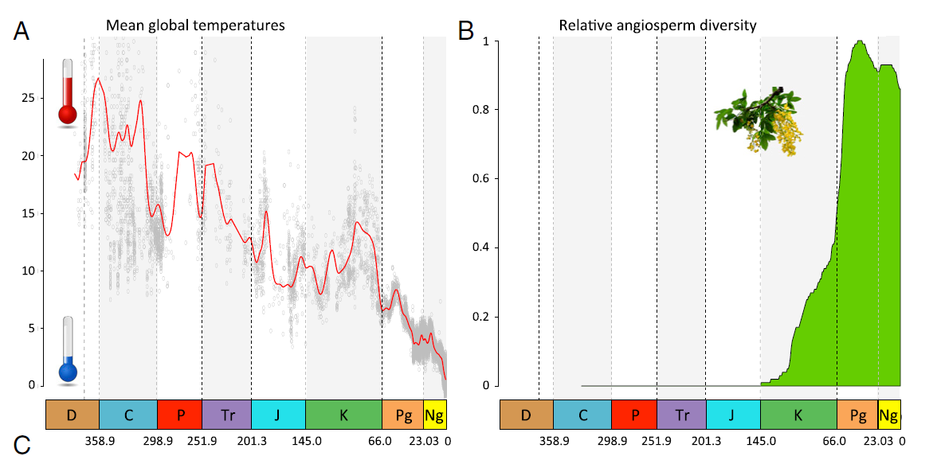
Notes:
Βλ. #37

Slide 18
Τα 8 γεγονότα-ορόσημα
στην ιστορία της εξέλιξης
της φυτικής ζωής
4,6 GA
3,9 GA
3,2-2,8 GA
2,1-1,7 GA
1,0 GA
470 MA
410 & 370 MA
380 MA
140 MA
Εμφάνιση των πρώτων μορφών ζωής
Φωτοσύνθεση
Το ευκαρυωτικό κύτταρο
Η πολυκύτταρη κατασκευή
Η έξοδος στη στεριά
Ο αγωγός ιστός
Τα σπέρματα
Το άνθος
Notes:
Βασίζεται στο βιβλίο The Evolutionary Biology of Plants, K.J. Niklas, 1996

Slide 19
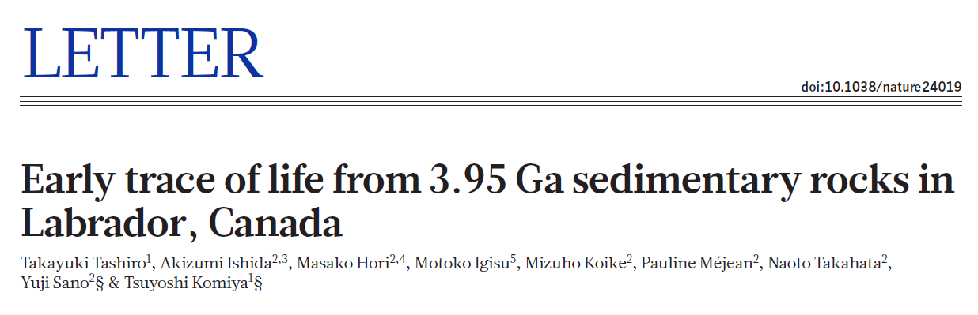
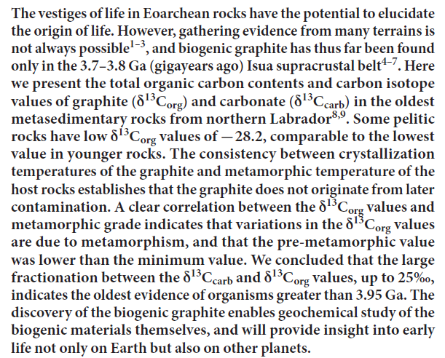
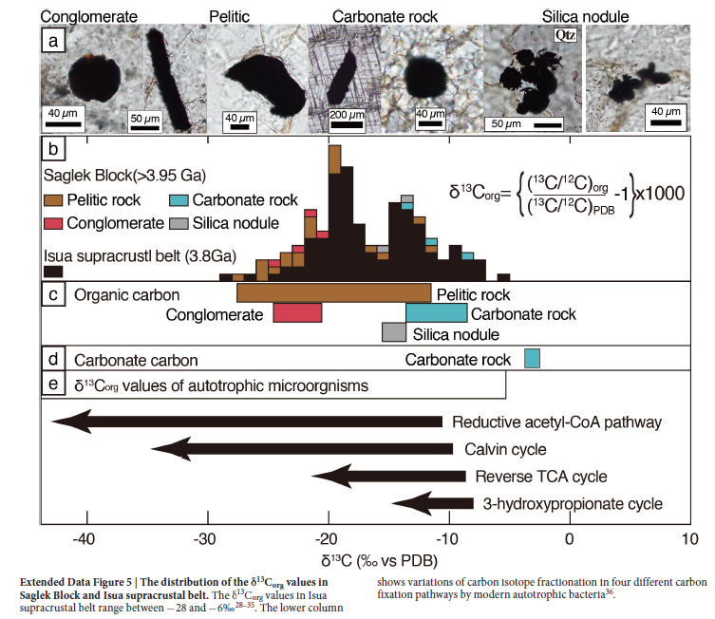
2017
Notes:
Tashiro, T., Ishida, A., Hori, M. et al. Early trace of life from 3.95 Ga sedimentary rocks in Labrador, Canada. Nature 549, 516–518 (2017). https://doi.org/10.1038/nature24019
We conclude that the graphite from clastic sedimentary rocks in the
Saglek Block has a biogenic origin and the primary δ 13Corg and δ 13Ccarb
values were estimated to be less than − 28.2 and greater than − 2.6‰,
respectively. As a result, the isotopic fractionation between graphite
and carbonate (δ 13Ccarb–δ 13Corg) reached − 25.6‰ more than those in
turbidite-derived sedimentary rocks of the Isua supracrustal belt6. The
large fractionation provides the oldest evidence for autotrophs, using
the reductive acetyl-CoA pathway or the Calvin cycle, over 3.95 Ga
(Extended Data Fig. 5).
Εχουν διατυπωθεί επιφυλάξεις 1. για την ακρίβεια της χρονολόγησης και 2. για την πιθανότητα ο λόγος δC13 να επηρεάζεται από τη δραστηριότητα πρόσκρουσης μετεωριτών. Σε κάθε περίπτωση γίνεται δεκτή ως αρχαιότερη εμφάνιση ιχνών ζωής τα 3,8 GA. Μία εργασία του 2015 που αναφέρει παρουσία βιογενούς γραφίτη εγκλωβισμένου σε κόκκο ζιρκόν με ηλικία 4,1 GA μάλλον δεν γίνεται ευρύτερα αποδεκτή.

Slide 20
Τα 8 γεγονότα-ορόσημα
στην ιστορία της εξέλιξης
της φυτικής ζωής
Εμφάνιση των πρώτων μορφών ζωής
Φωτοσύνθεση

Slide 21
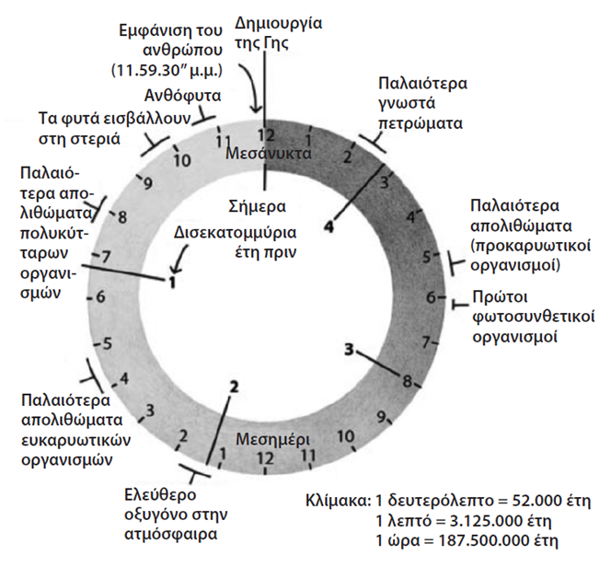
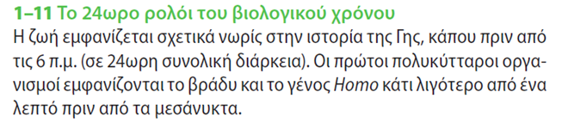
Notes:
Raven, Evert & Eichhorn (2014) Βιολογία των Φυτών. 8η Αμερικανική-1η Ελληνική Έκδοση, Εκδόσεις Utopia. Αθήνα.

Slide 22
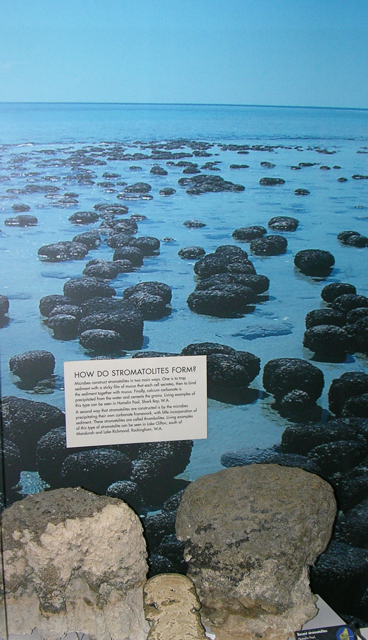
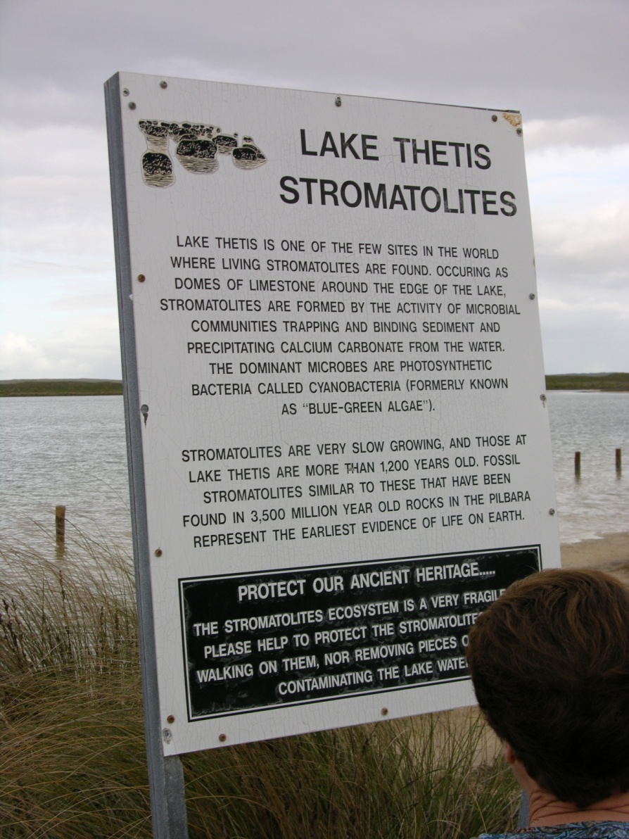
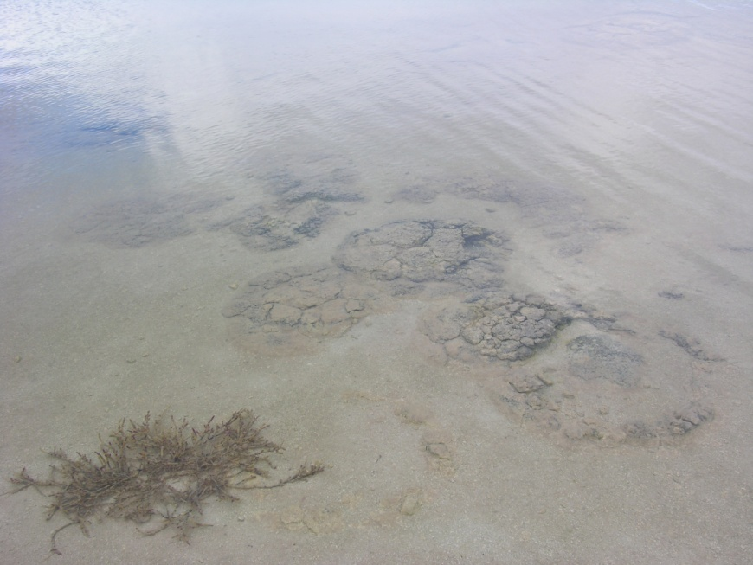
ΣΤΡΩΜΑΤΟΛΙΘΟΙ
STROMATOLITES
Notes:
Φωτ. Κ. Θάνος

Slide 23
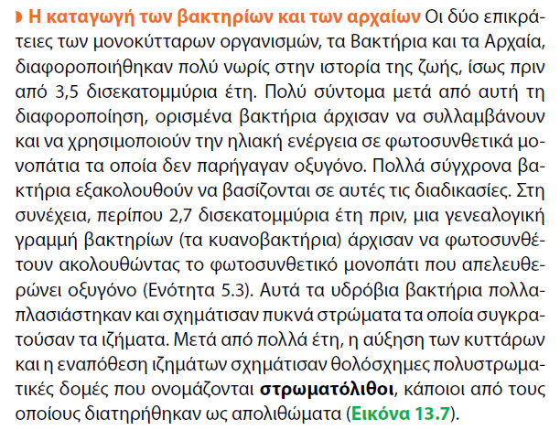
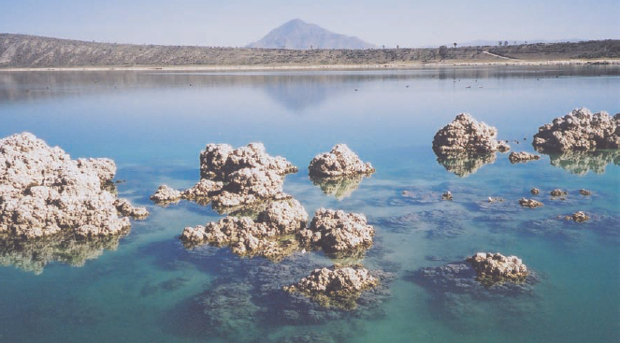
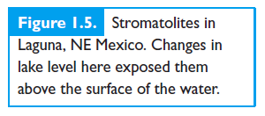
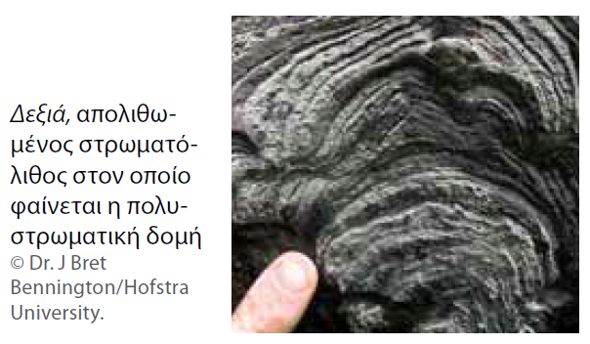
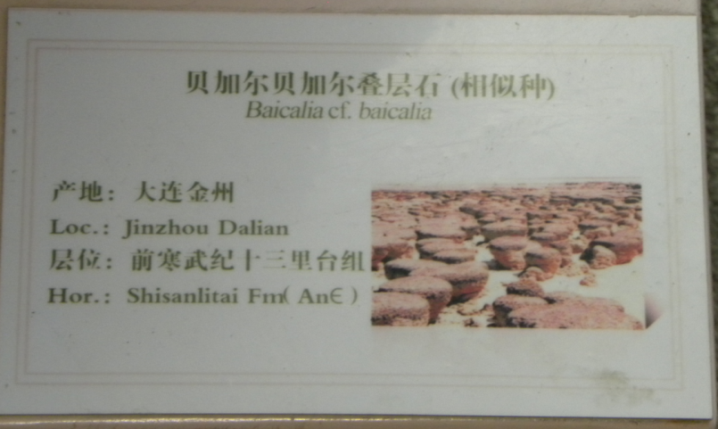
Notes:
Starr, Evers & Starr (2014) Βιολογία - Βασικές Έννοιες και Αρχές. 4η Αμερικανική-1η Ελληνική Έκδοση, Εκδόσεις Utopia. Αθήνα.

Slide 24
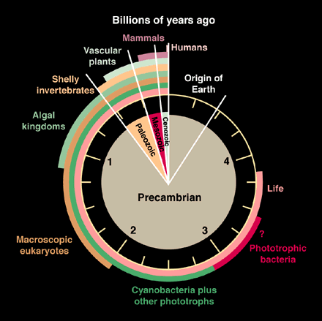
Φωτοσύνθεση:
Μια λειτουργία με ηλικία τουλάχιστον
2,8 (-3,4) δισεκατομμύρια έτη!

Slide 25
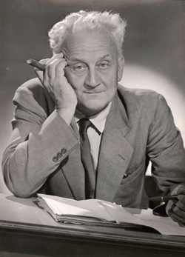
The Nobel Prize in Physiology or Medicine 1937
Albert von Szent-Györgyi Nagyrápolt
"for his discoveries in connection with the biological combustion processes, with special reference to vitamin C and the catalysis of fumaric acid"
Albert Szent-Gyorgyi
1893-1986

Slide 26
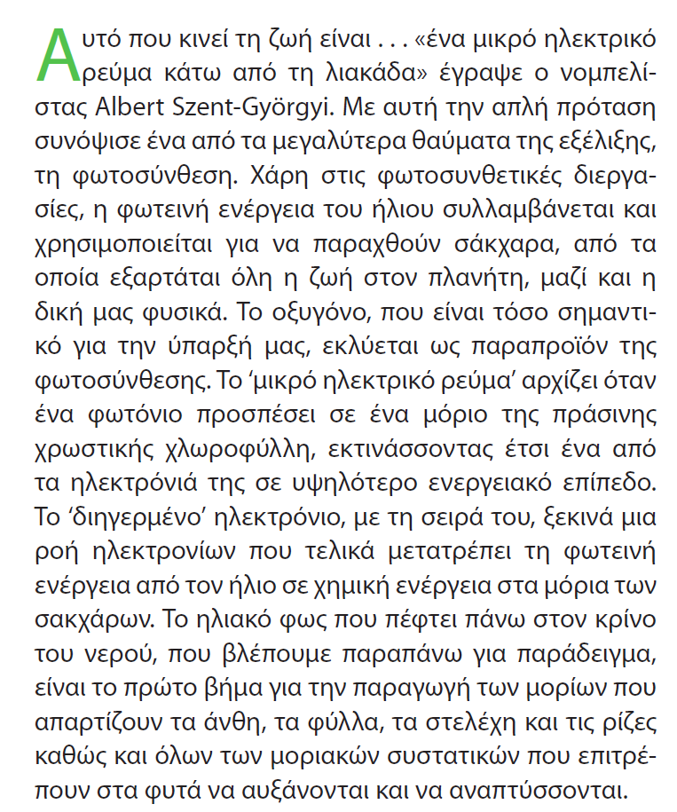
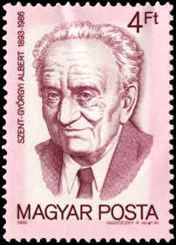
What drives life is thus a little electric current, kept up by the sunshine. All the complexities of intermediary metabolism are but the lacework around this basic fact.
Notes:
Raven, Evert & Eichhorn (2014) Βιολογία των Φυτών. 8η Αμερικανική-1η Ελληνική Έκδοση, Εκδόσεις Utopia. Αθήνα.

Slide 27
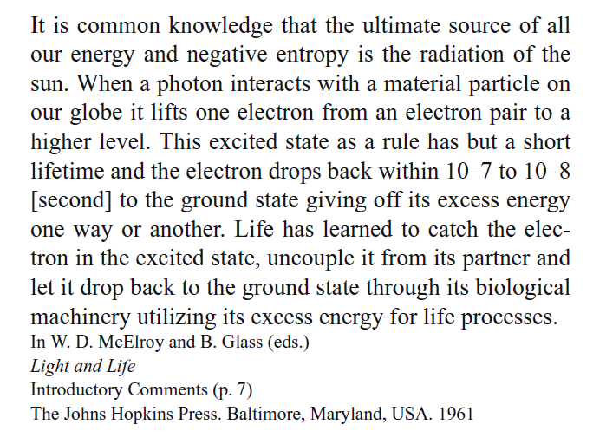

Slide 28
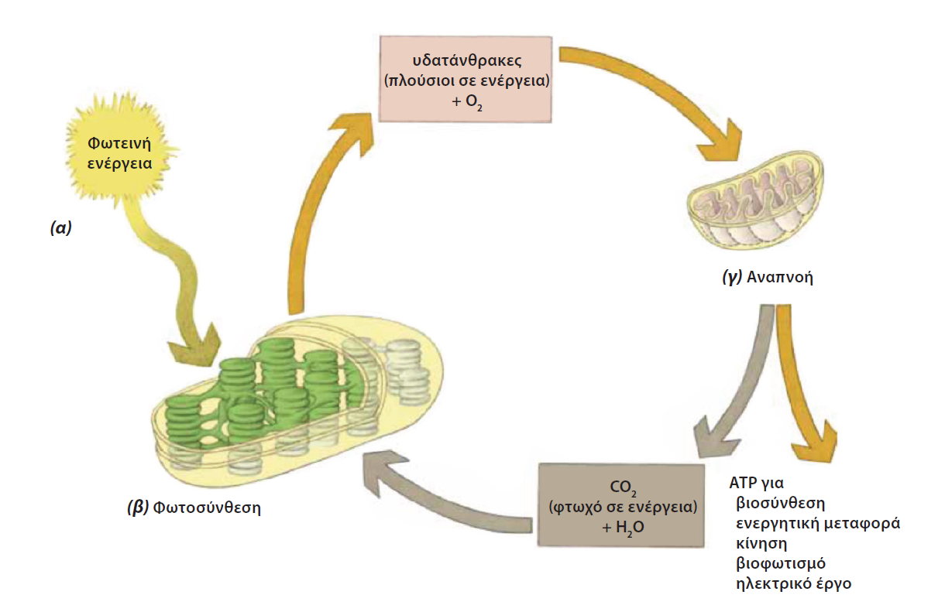
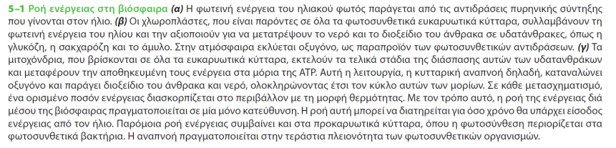
Notes:
Raven, Evert & Eichhorn (2014) Βιολογία των Φυτών. 8η Αμερικανική-1η Ελληνική Έκδοση, Εκδόσεις Utopia. Αθήνα.

Slide 29
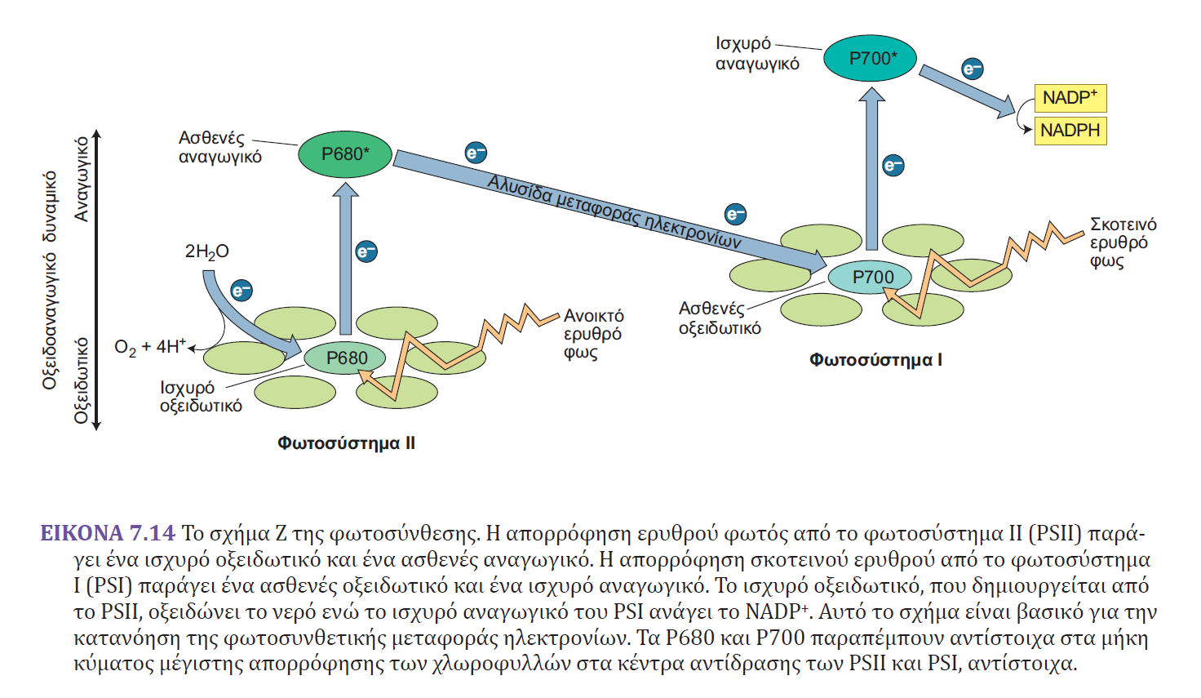
Φωτοσύνθεση – η σύζευξη των 2 φωτοσυστημάτων
Το Σχήμα Ζ – The Z Scheme
2H₂O 4e⁻ + 4H⁺ + O₂

Slide 30
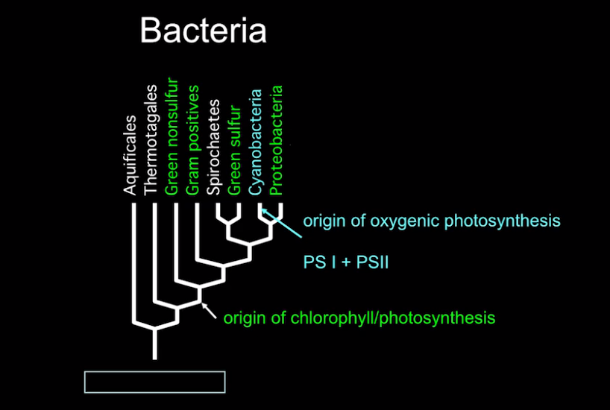
Η σύνδεση των 2 φωτοσυστημάτων:
η εμφάνιση της οξυγονικής φωτοσύνθεσης
Υπόθεση συμβιωτικής σύνδεσης
2 φωτοσυνθετικών βακτηρίων με διαφορετικά κέντρα αντίδρασης
2 τύποι κέντρων αντίδρασης
(με πιθανή κοινή καταγωγή και σταδιακή απόκλιση)
> 3 GA
Notes:
https://www.youtube.com/watch?v=MWttTYrw3HU&t=1115s

Slide 31
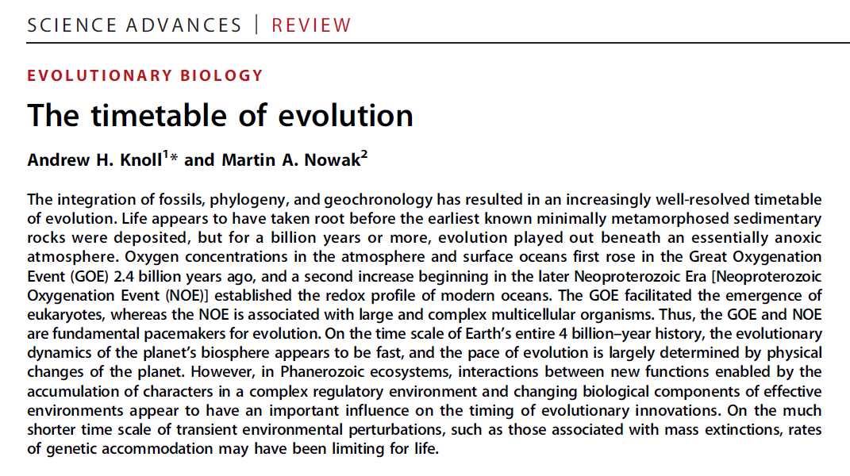
ΟΞΥΓΟΝΟ: ΤΟ ΠΑΡΑΠΡΟΪΟΝ ΤΗΣ ΦΩΤΟΣΥΝΘΕΣΗΣ

Slide 32

DOE

Slide 33

NOE +DOE 420 MA

Slide 34

NOE +DOE ca 420 MA

Slide 35

Ο εμπλουτισμός της γήινης ατμόσφαιρας με Ο₂ και
το ‘μέγα γεγονός οξυγόνωσης’ (Great Oxygenation Event) στα 2,45 δις έτη πριν.
X
DOE
Ο 2^{ος} έντονος εμπλουτισμός της γήινης ατμόσφαιρας με Ο₂ - το ‘νεοπροτεροζωικό γεγονός οξυγόνωσης’ (Neoproterozoic Oxygenation Event) στα 0,8-0,5 Mya & DevonianOE στα 0,45 δις έτη πριν.
NOE ca 420MA
GOE
NOE
Estimated evolution of atmospheric O₂. The upper red and lower green lines represent the range of the estimates while time is measured in billions of years ago (Ga). Stage 1 (3.85–2.45 Ga): Practically no O₂ in the atmosphere. The oceans were also largely anoxic with the possible exception of O₂ gases in the shallow oceans. Stage 2 (2.45–1.85 Ga): O₂ produced, and rose to values of 0.02 and 0.04 atm, but absorbed in oceans and seabed rock. Stage 3 (1.85–0.85 Ga): O₂ starts to gas out of the oceans, but is absorbed by land surfaces. There was no significant change in terms of oxygen level. Stages 4 and 5 (0.85–present): O₂ sinks filled and the gas accumulates.

Slide 36


Notes:
Raven, Evert & Eichhorn (2014) Βιολογία των Φυτών. 8η Αμερικανική-1η Ελληνική Έκδοση, Εκδόσεις Utopia. Αθήνα.

Slide 37



DΟΕ
3^{ο} ΓΕΓΟΝΟΣ ΟΞΥΓΟΝΩΣΗΣ της ΑΤΜΟΣΦΑΙΡΑΣ
(470-400 ΜΑ)

Slide 38





Slide 39

Notes:
RCO2 = times of CO2 per Quaternary average

Slide 40

Mauna Loa, Hawai
Sept. 2017 403.38
Sept. 2018 405.51
Sept. 2019 408,54

Slide 41

Mauna Loa, Hawai
SEP2021 413,2
SEP2022 415,4
SEP2023 418,1
SEP2024 421,6
Sept. 2017 403.38
Sept. 2018 405.51
Sept. 2019 408,54
Sept. 2020 410,6

Slide 42

2025
Mauna Loa, Hawai
SEP2021 413,2
SEP2022 415,4
SEP2023 418,1
SEP2024 421,6
Sept. 2017 403.38
Sept. 2018 405.51
Sept. 2019 408,54
Sept. 2020 410,6

Slide 43


Slide 44


Slide 45

Notes:
RCO2 = times of CO2 per Quaternary average

Slide 46
ΕΜΒΡΥΟΦΥΤΑ

Slide 47

Ορυκτά καύσιμα
Fossil fuels
(‘απολιθωματικά’ καύσιμα)
Γαιάνθρακες
Λυκόφυτα-Πτεριδόφυτα και Γυμνόσπερμα
κυρίως 360-250 Ma
Πετρέλαιο και Φυσικό αέριο
Φυτοπλαγκτόν (και ζωοπλαγκτόν)
κυρίως 250-66 Ma

Slide 48


Slide 49
UNFCCC 1992 (Ρίο)
1994 σε ισχύ

Slide 50

12.12.2015 Η Συμφωνία των Παρισίων για την Κλιματική Αλλαγή

Slide 51


198
04.11.2022
04.11.2016 Η Συμφωνία τίθεται σε ισχύ
182
23.10.2018
187
28.11.2019
189
05.11.2020
192
27.10.2021
15.10.2017

Slide 52





Slide 53




COP28
Nov. 11-22, 2024

Slide 54
Τα 8 γεγονότα-ορόσημα
στην ιστορία της εξέλιξης
της φυτικής ζωής
Εμφάνιση των πρώτων μορφών ζωής
Φωτοσύνθεση
Το ευκαρυωτικό κύτταρο
2 Υποθέσεις
Ενδοσυμβιωτικός σχηματισμός
Αυτογενής σχηματισμός

Slide 55

Notes:
Raven, Evert & Eichhorn (2014) Βιολογία των Φυτών. 8η Αμερικανική-1η Ελληνική Έκδοση, Εκδόσεις Utopia. Αθήνα.

Slide 56

2 GA (Bya)

Slide 57

Notes:
The Cell, 2nd edition
A Molecular Approach
Geoffrey M Cooper.
Author Information
Sunderland (MA): Sinauer Associates; 2000.ISBN-10: 0-87893-106-6

Slide 58

Notes:
https://www.youtube.com/watch?v=MWttTYrw3HU&t=1115s

Slide 59





P1 = 1,9 GA
P1 - Primary Endosymbiosis
P2 - Secondary Endosymbiosis
P1 - Ενδοσυμβίωση κυανοβακτηρίου σε ευκαρυωτικό κύτταρο
P2 - Ενδοσυμβίωση φωτοσυνθετικού ευκαρυώτη σε ευκαρυωτικό κύτταρο
Notes:
https://www.youtube.com/watch?v=MWttTYrw3HU&t=1115s

Slide 60

Schematic evolutionary tree of eukaryotes with an emphasis on photosynthetic lineages. Members of the Archaeplastida have primary plastids stemming directly from cyanobacteria. The primary plastids of red and green algae have spread from the Archaeplastida to other branches of the tree, including Rhizaria, Discoba, and Stramenopila. The colored taxon names in these lineages reflect the green or red algal secondary or tertiary endosymbiotic origin of their plastids. Taxon names highlighted in gray indicate the presence of one or more secondarily non-photosynthetic members. Credit: S Sibbald and J Archibald

Slide 61





P1 : 100 MA

Slide 62


Cleptoplasty

